Slide 1

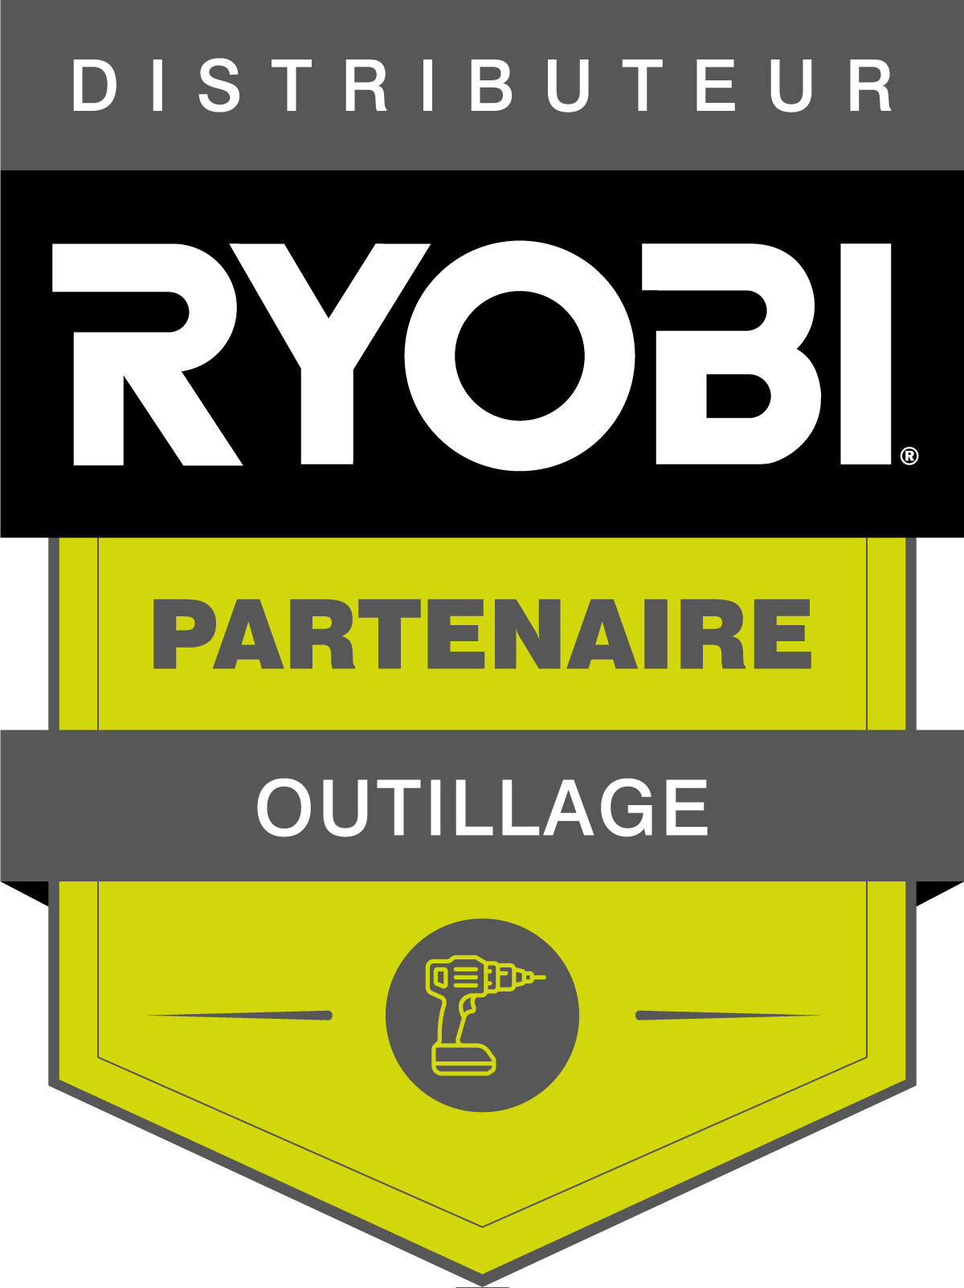
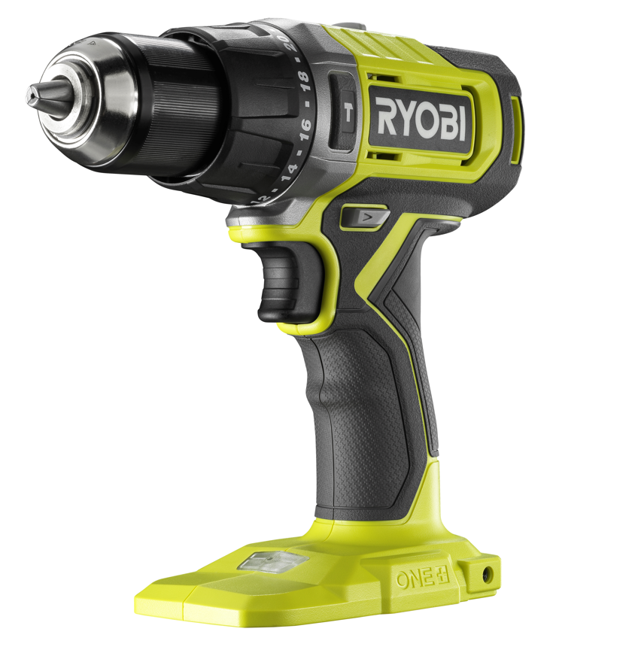



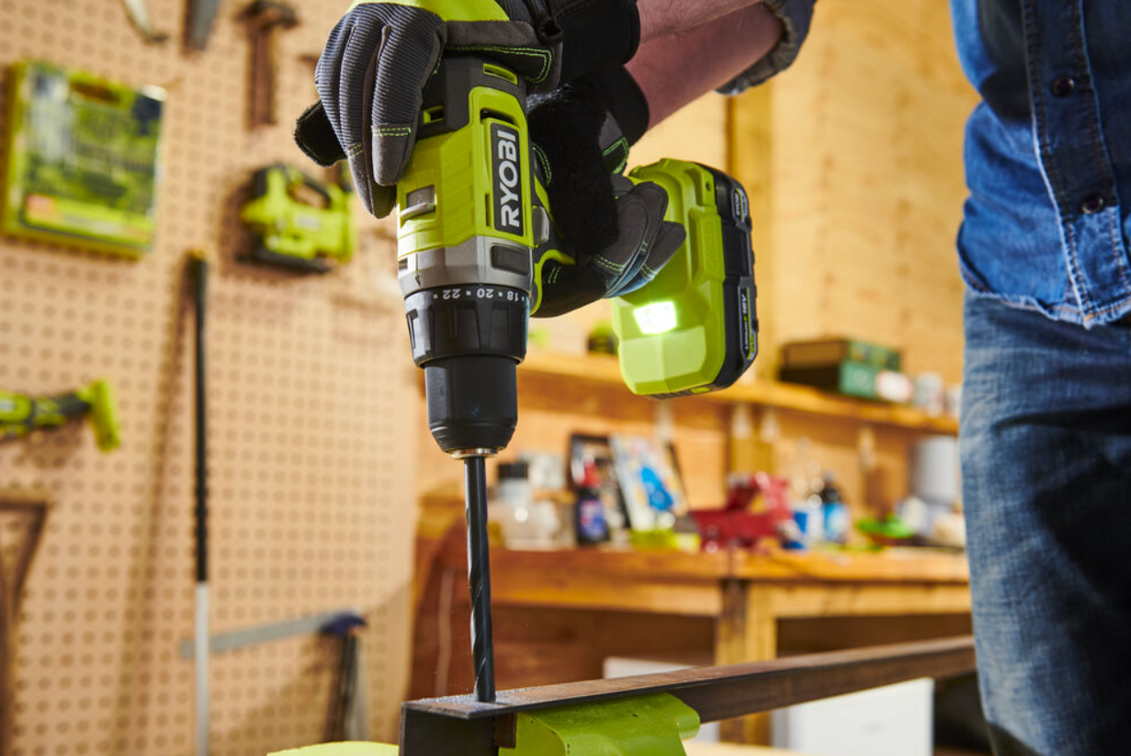

RPD18-0 (Code article : 5133005438)
Perceuse-visseuse à percussion 18V ONE+™
Vendue sans batterie ni chargeur
Concept 18V ONE+™
Une batterie pour plus de 200 outils de bricolage, jardinage et bien plus encore...
CARACTÉRISTIQUES TECHNIQUES
Tension : 18V
Couple max : 52 Nm
Vitesses à vide :
V1 : 450 tr/min
V2 : 1750 tr/min
Fréquences de frappe :
V1 : 7200 cp/min
V2 : 28 000 cp/min
Capacités de perçage :
Bois : 38 m
Métal : 13 mm
Béton : 13 mm
Poids (sans batterie) : 1,2 kg
2 vitesses mécaniques
Pour s’adapter à tous types de travaux
Polyvalente
Mandrin métal 13 mm autoserrant
Pour effectuer tous types de perçages, même de gros diamètre. Changement rapide des accessoires à 1 main
Efficacité
24 positions de couple
Pour un réglage rapide
Confort d’utilisation
Variateur de vitesse à la gâchette
Pour s’adapter à votre rythme
Confort d’utilisation
Eclairage LED
Pour une meilleure visibilité
Pratique
Fonction percussion
Inverseur de rotation
Vissez et dévissez en un tour de main
Pratique
Poignée profilée GripZoneTM
micro-alvéolée
Pour une prise en main plus ferme et plus confortable
Confort d’utilisation
LIVRÉE
En boîte carton
* Garantie 2 ans + 1 an d’extension offert,
voir conditions sur le site Ryobi® : ryobitools.fr
Perçage de gros diamètre, perçage béton & brique
Scannez et découvrez
la gamme 18V ONE+™ Ryobi®
CODE EAN

